Slide 1
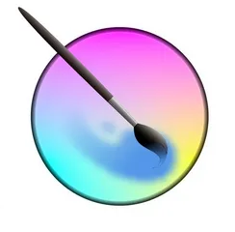
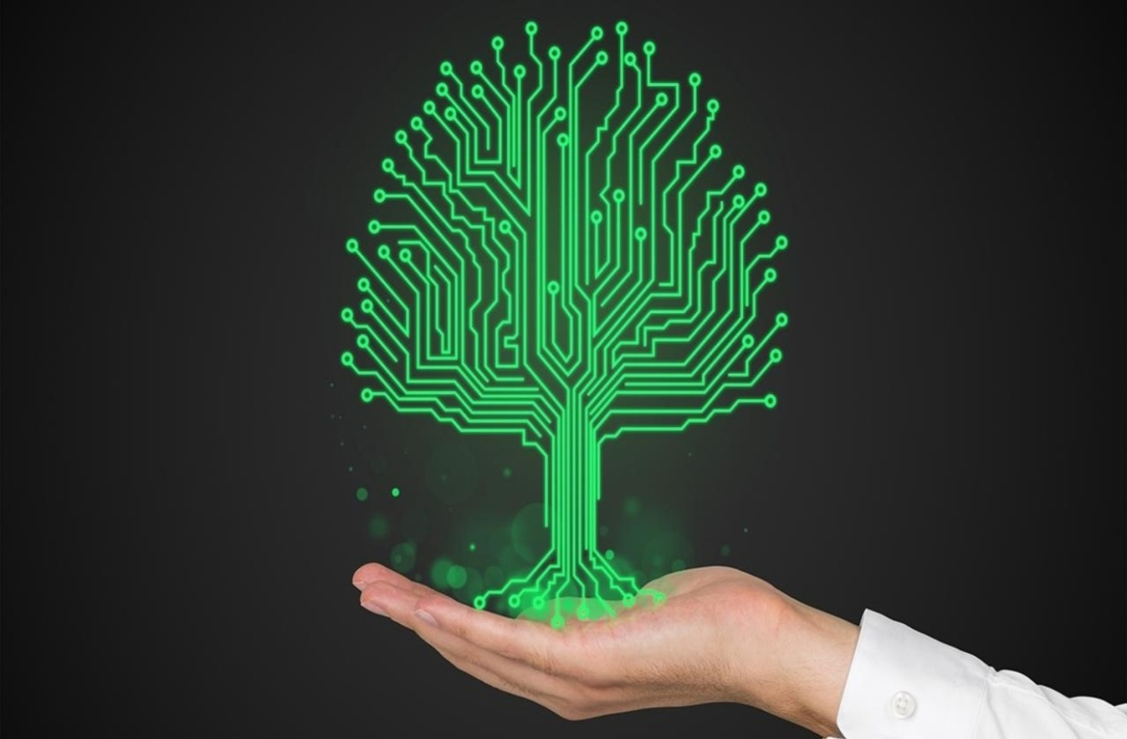
Компьютерный арт – создание и редактирование изображений
Творчество в компьютерной грамотности

Slide 2
Создание новых изображений с применением искусственного интеллекта
Онлайн
На компьютере
На смартфоне (планшете)

Slide 3
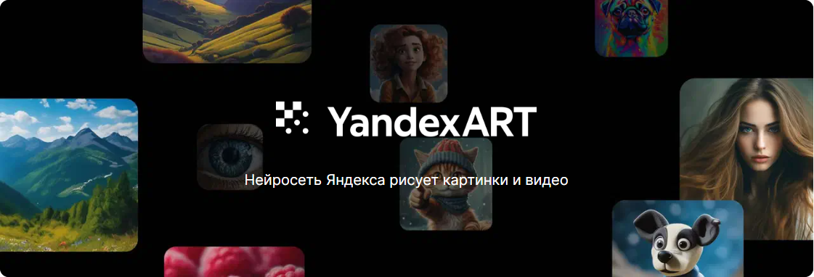
Создание изображений в приложении «Шедеврум» с применением нейросетевой генеративной модели – YandexART

Slide 4
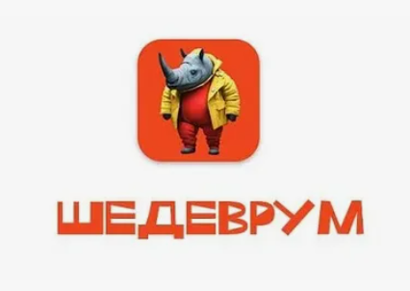
Шедеврум
YandexART доступна в бесплатном приложении Шедеврум. Там можно создавать собственные изображения, делиться ими и комментировать чужие. А можно подсматривать идеи у других — в Шедевруме уже больше 20 миллионов картинок.

Slide 5
Установить приложение «Шедеврум» можно на свой смартфон через большинство магазинов приложений, например Google Play и RuStore

Slide 6
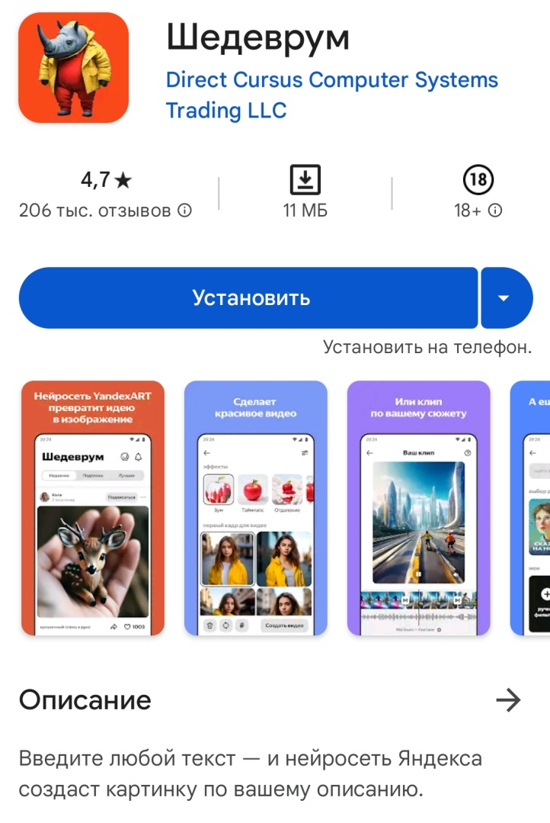
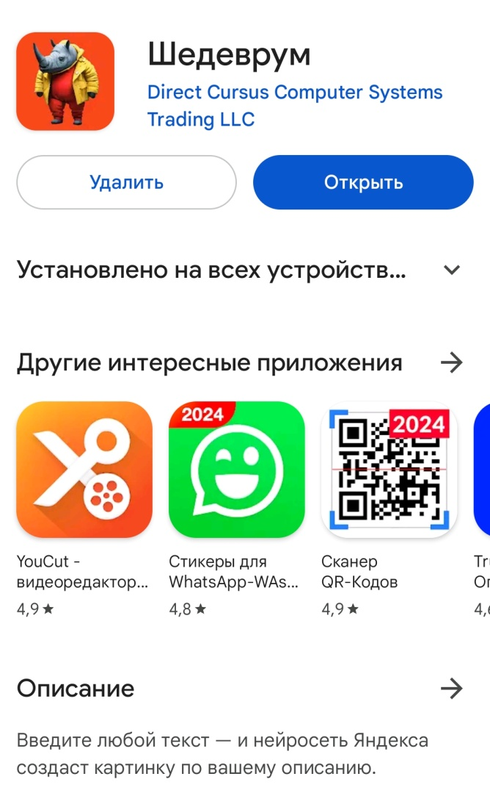
Установить приложение «Шедеврум» можно на свой смартфон через большинство магазинов приложений, например Google Play и RuStore

Slide 7
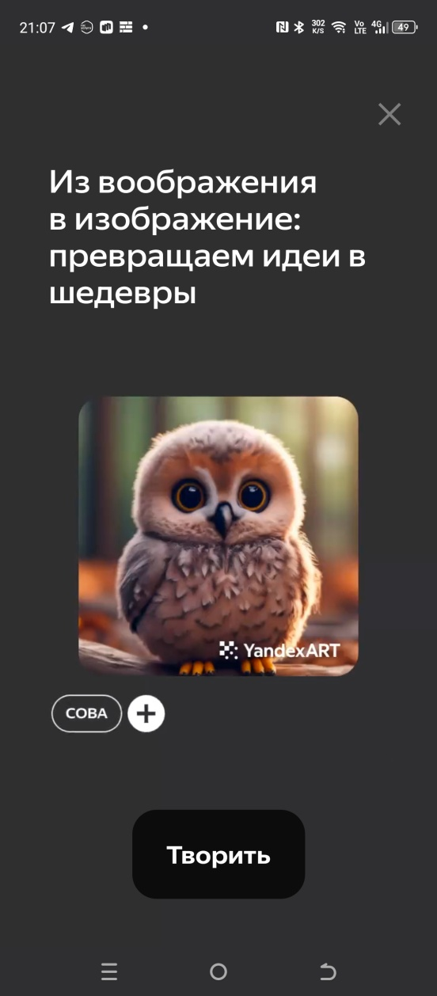
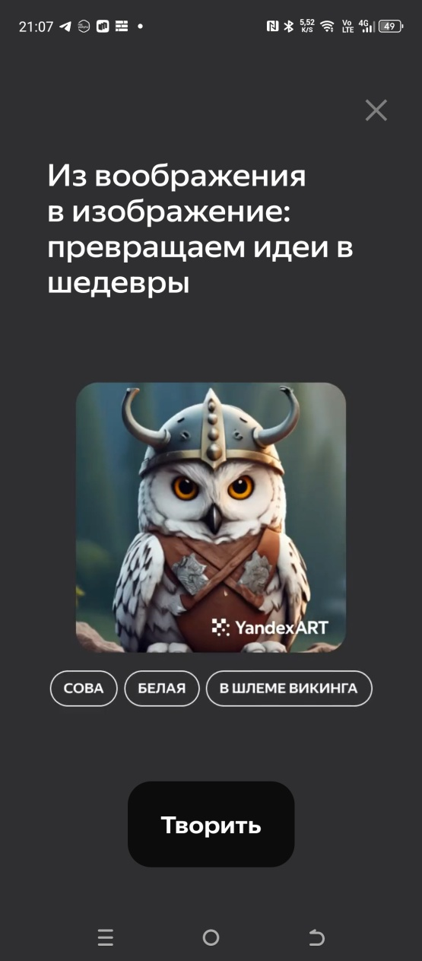
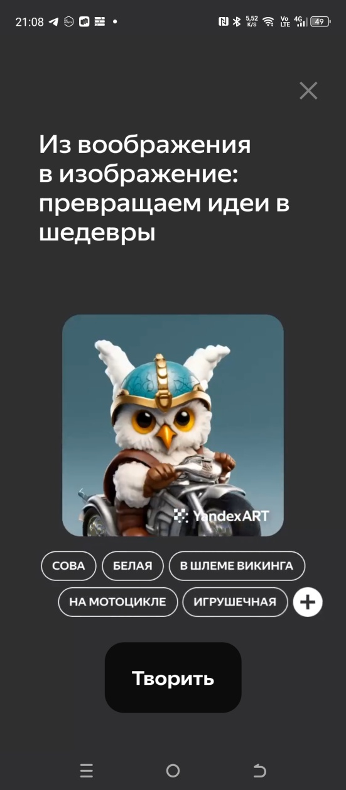
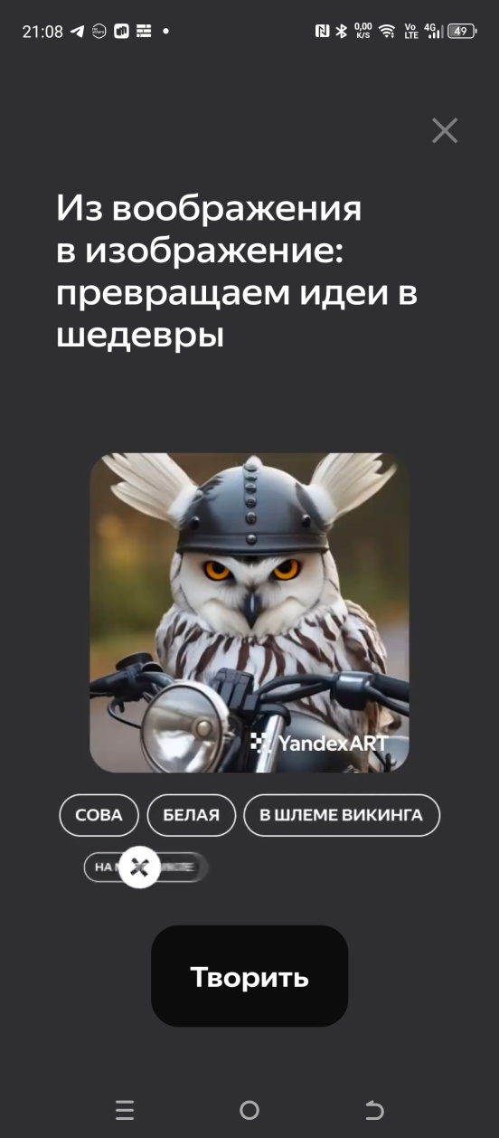
После входа в приложение «Шедеврум» отобразится инструкция по использованию этого приложения

Slide 8
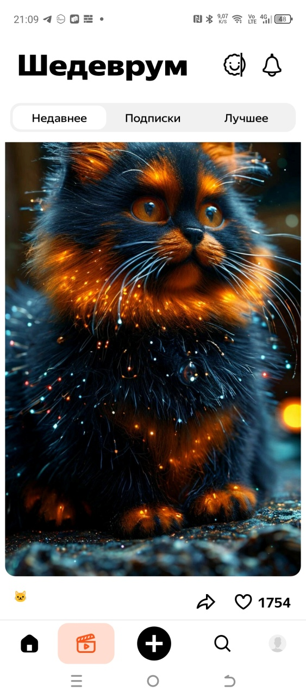
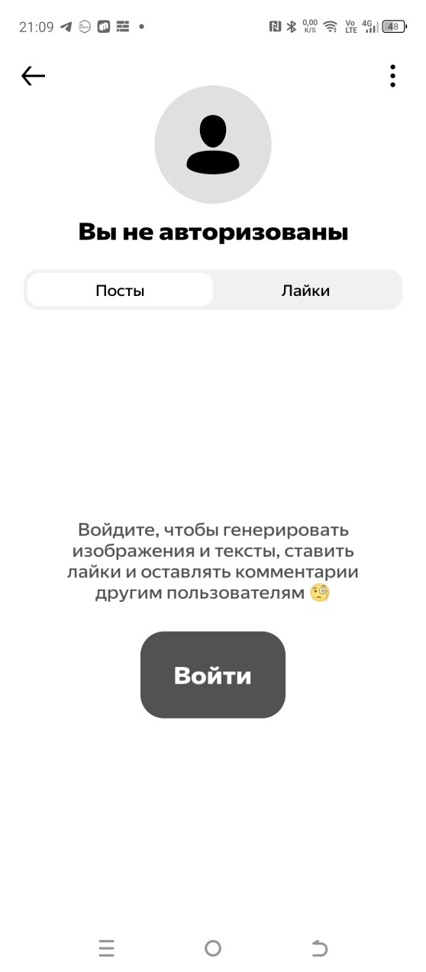
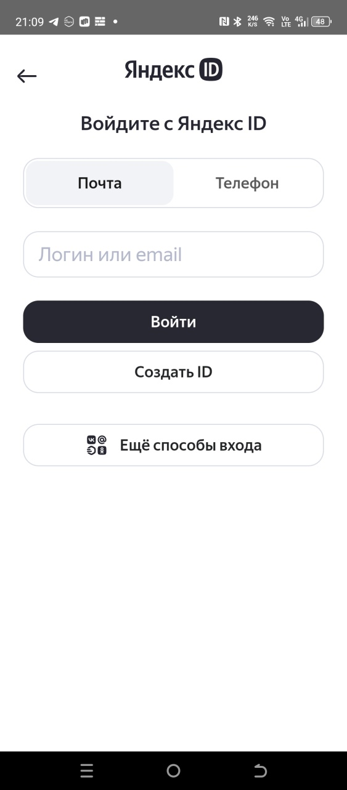
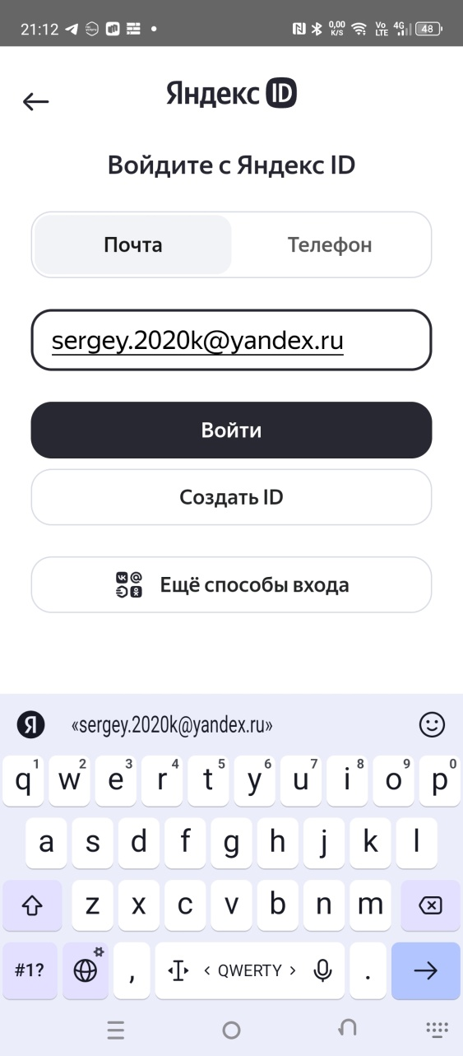
После входа в приложение «Шедеврум» необходимо авторизоваться через Яндекс ID

Slide 9
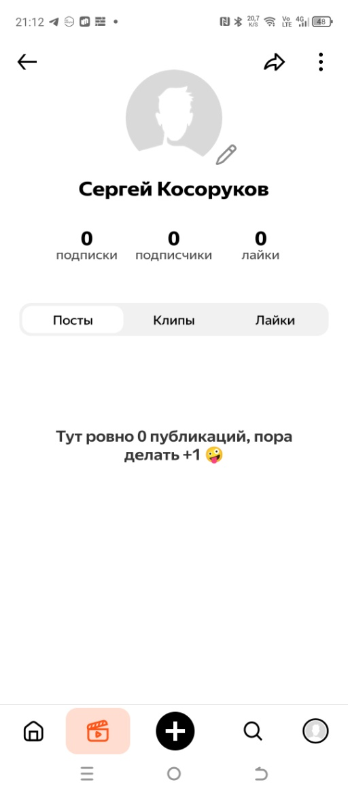
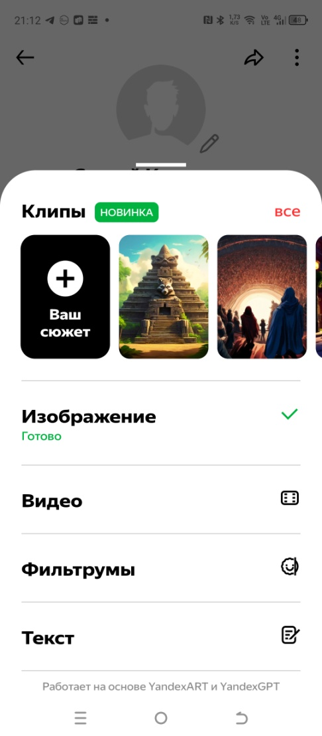
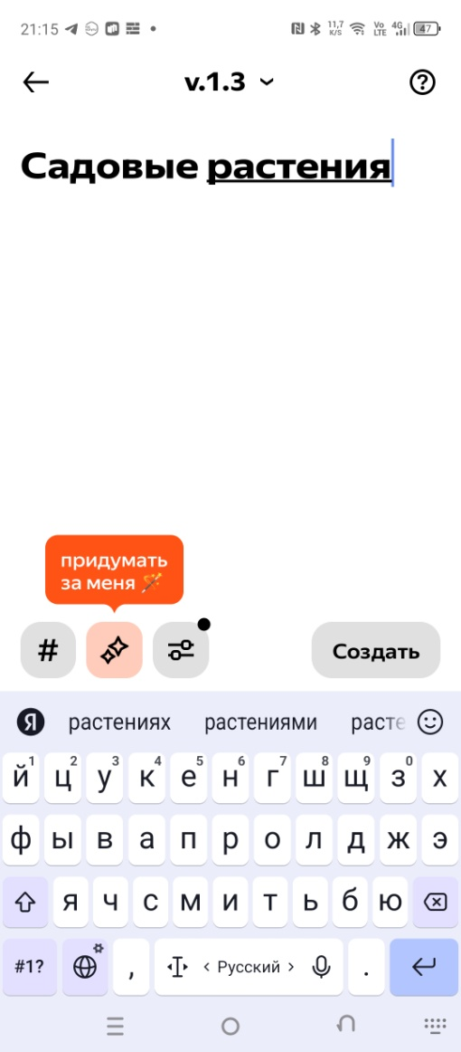
После авторизации в приложении «Шедеврум» можно начинать создавать изображения или видео

Slide 10
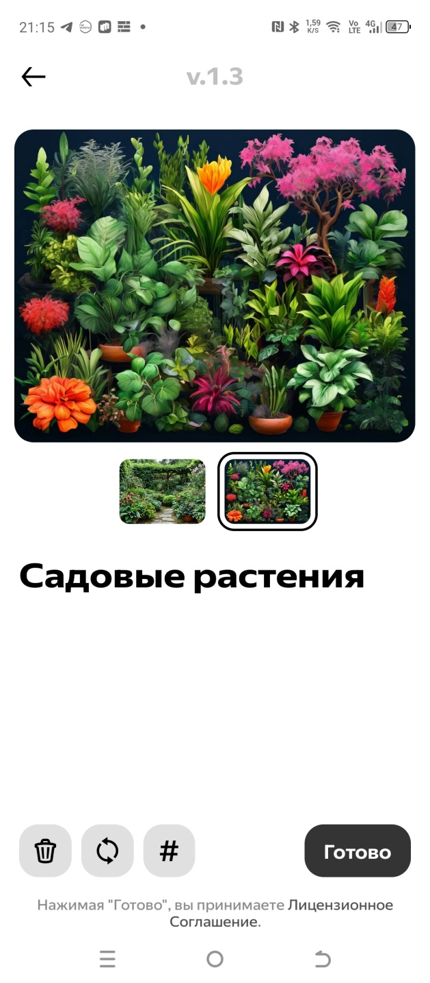
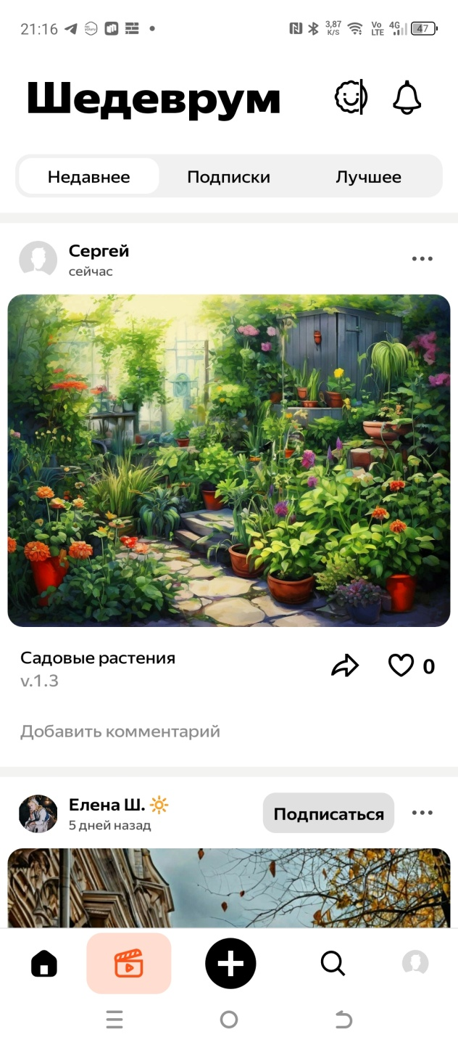
Создаём изображения и публикуем их, делая доступными для других пользователей «Шедеврума»

Slide 11
Рекомендации по созданию запросов (промптов) искусственному интеллекту:
Ясные и конкретные запросы
Использование ключевых слов и фраз
Формулирование запросов в виде полных предложений

Slide 12
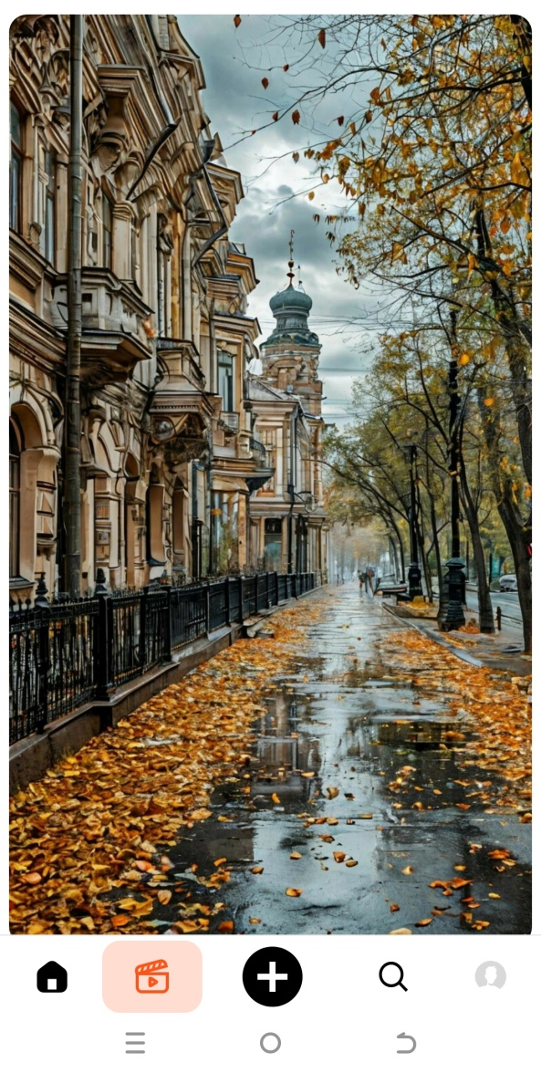
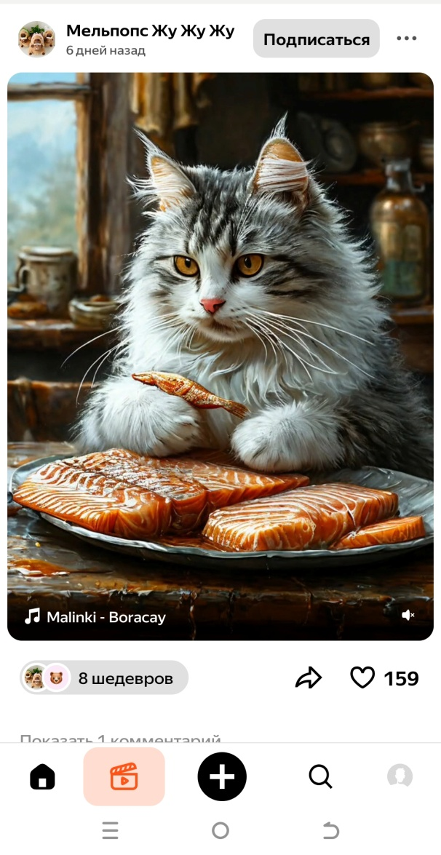
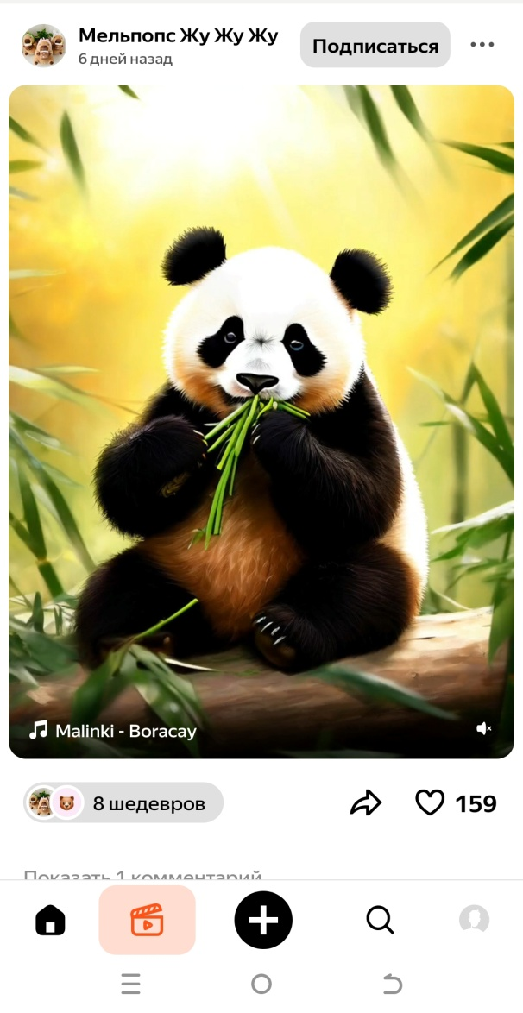
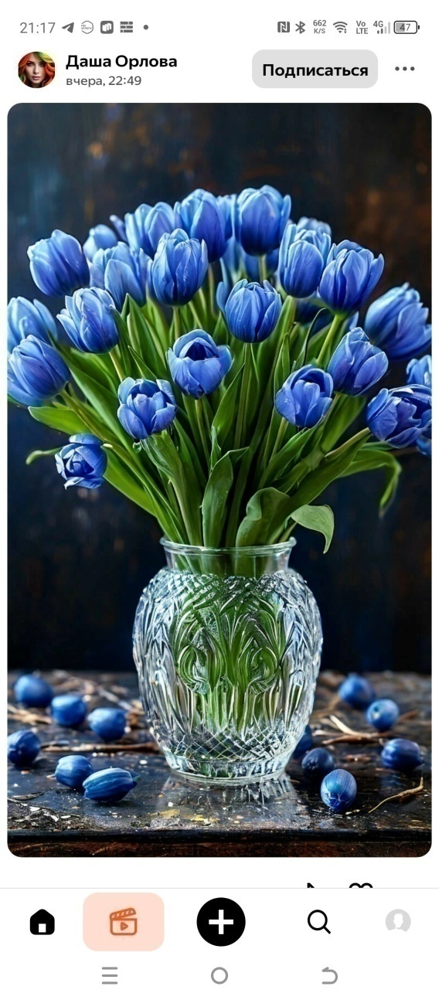
Просматриваем изображения, созданные другими пользователями

Slide 13
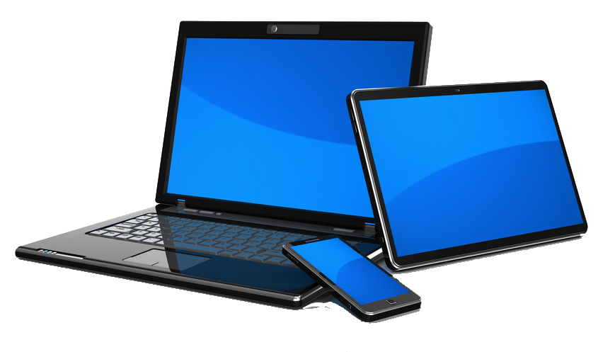
Нейроарт с применением цифровых технологий можно использовать в различных приложениях как на смартфоне, так и на компьютере

Slide 14
Нейроарт онлайн на компьютере
Для использования нейросетевой генеративной модели – YandexART на компьютере можно открыть Yandex браузер, или любой другой

Slide 15
Нейроарт онлайн на компьютере
Введём запрос «Шедеврум» в поисковую строку и нажмем Enter

Slide 16
Нейроарт онлайн на компьютере
На странице с результатами выберем заголовок «Шедеврум – с нейросетями Яндекса»

Slide 17
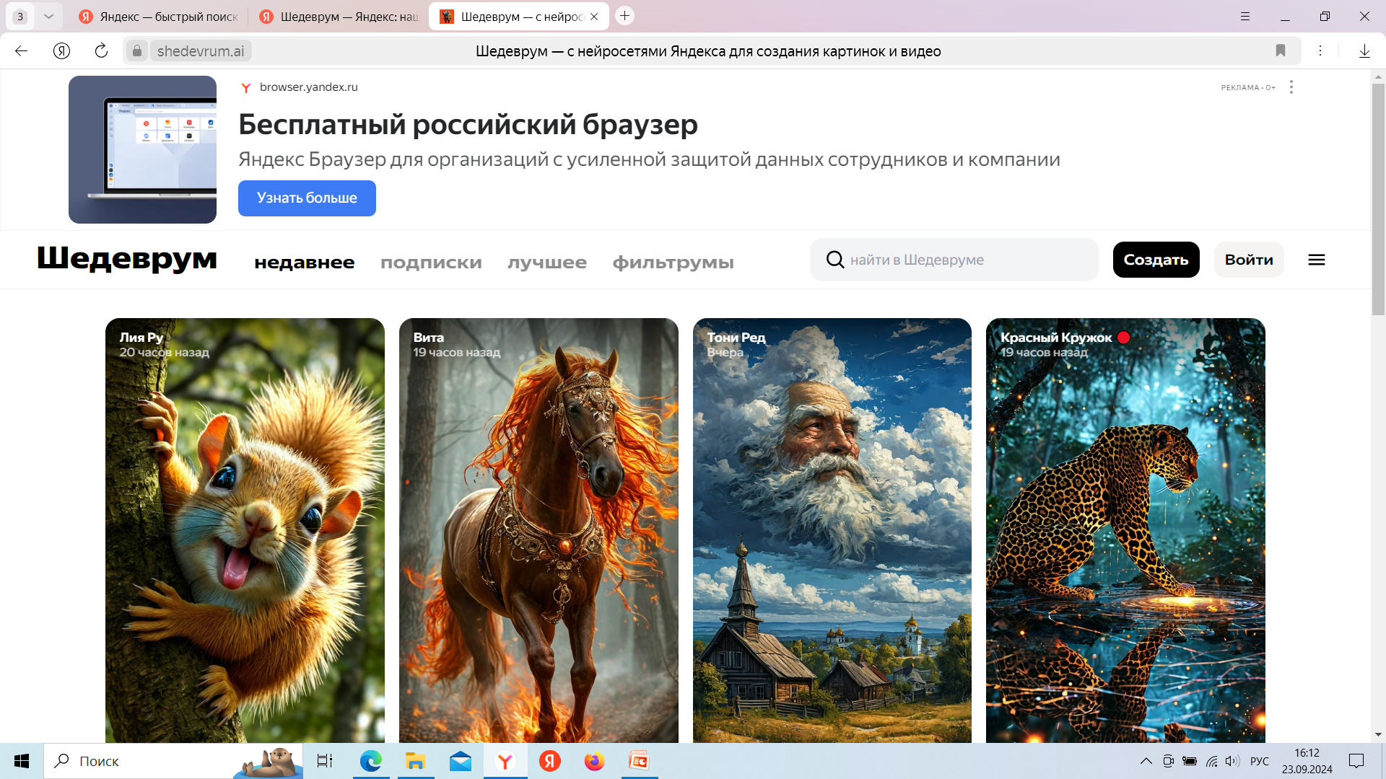
Нейроарт онлайн на компьютере
После входа на сайт нам доступны для просмотра публикации других пользователей

Slide 18
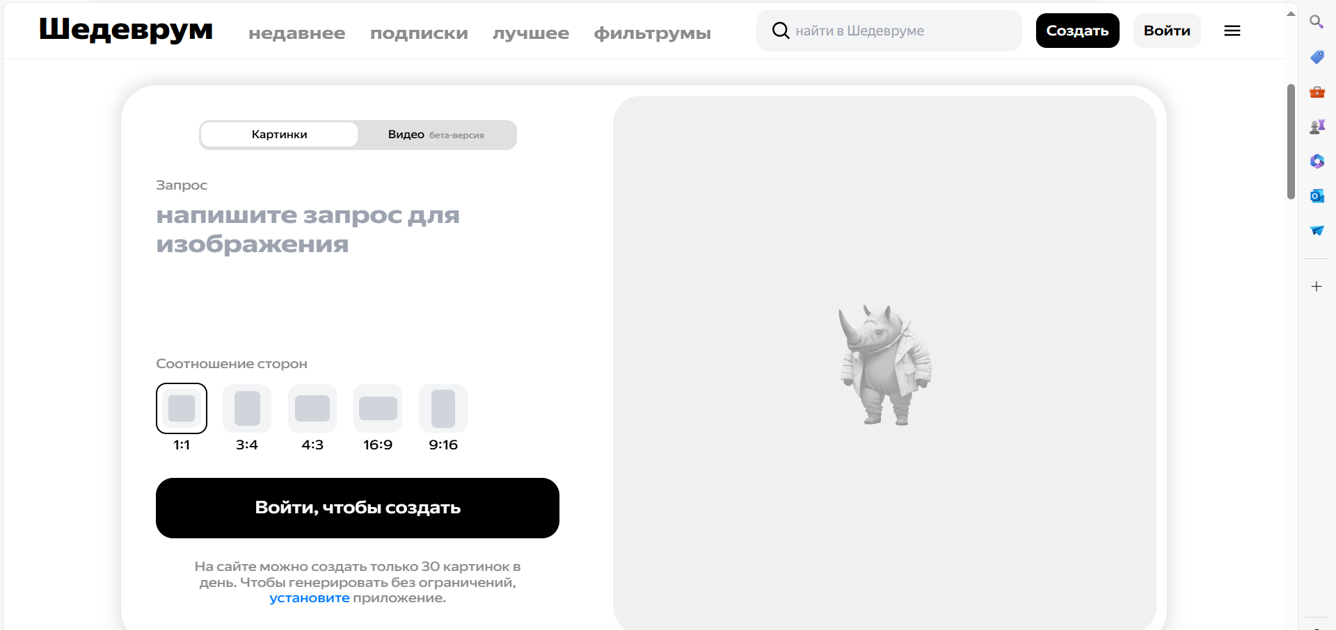
Нейроарт онлайн на компьютере
Для создания собственных изображений необходимо авторизоваться через Яндекс ID

Slide 19
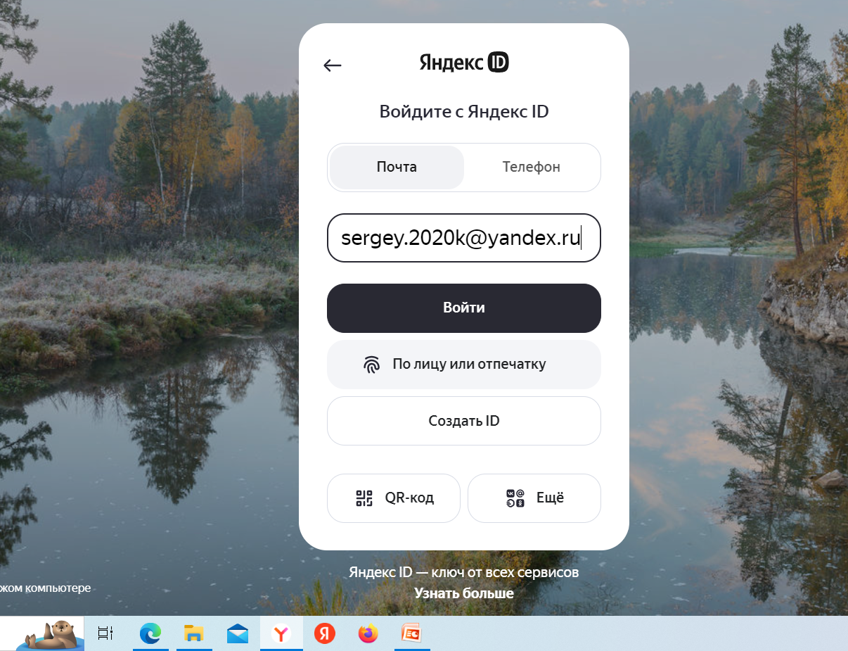
Нейроарт онлайн на компьютере
Для создания собственных изображений необходимо авторизоваться через Яндекс ID

Slide 20
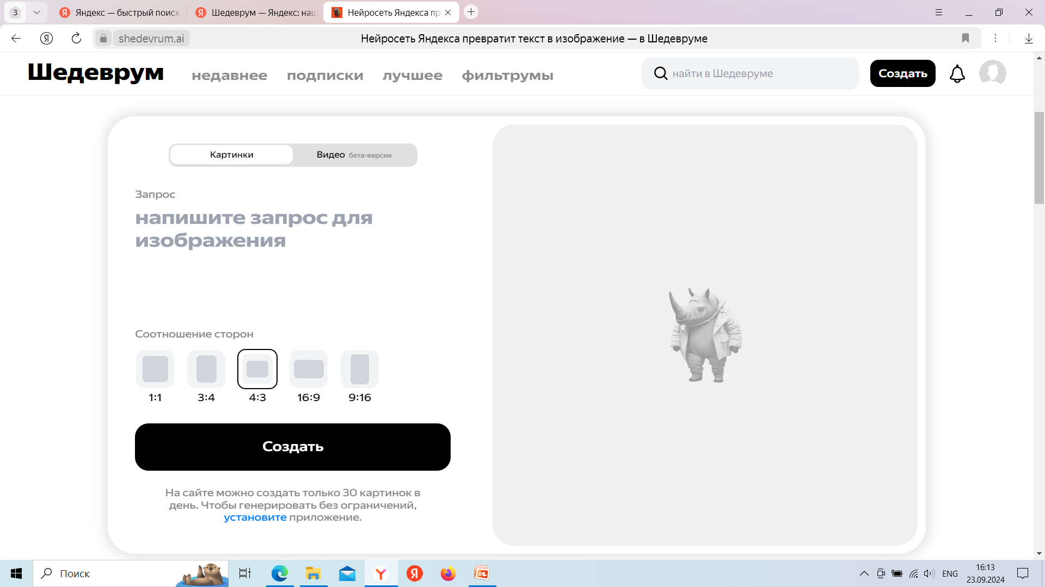
Нейроарт онлайн на компьютере
Далее можно ввести запрос, выбрать соотношение сторон изображения и нажать кнопку «Создать»

Slide 21
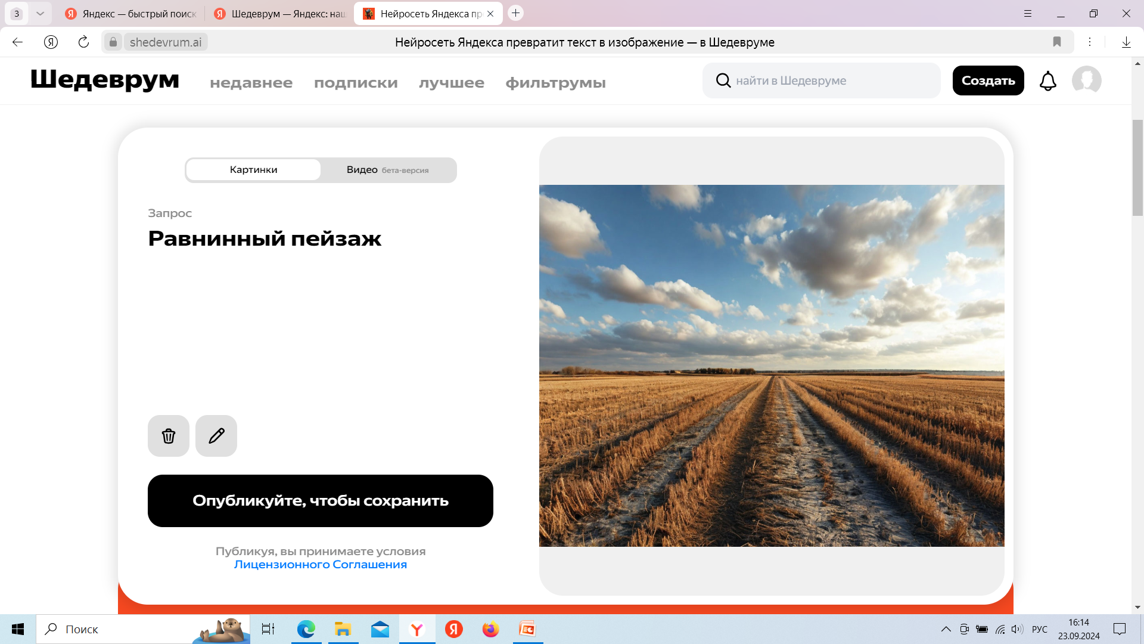
Нейроарт онлайн на компьютере
После получаем изображение по нашему запросу

Slide 22
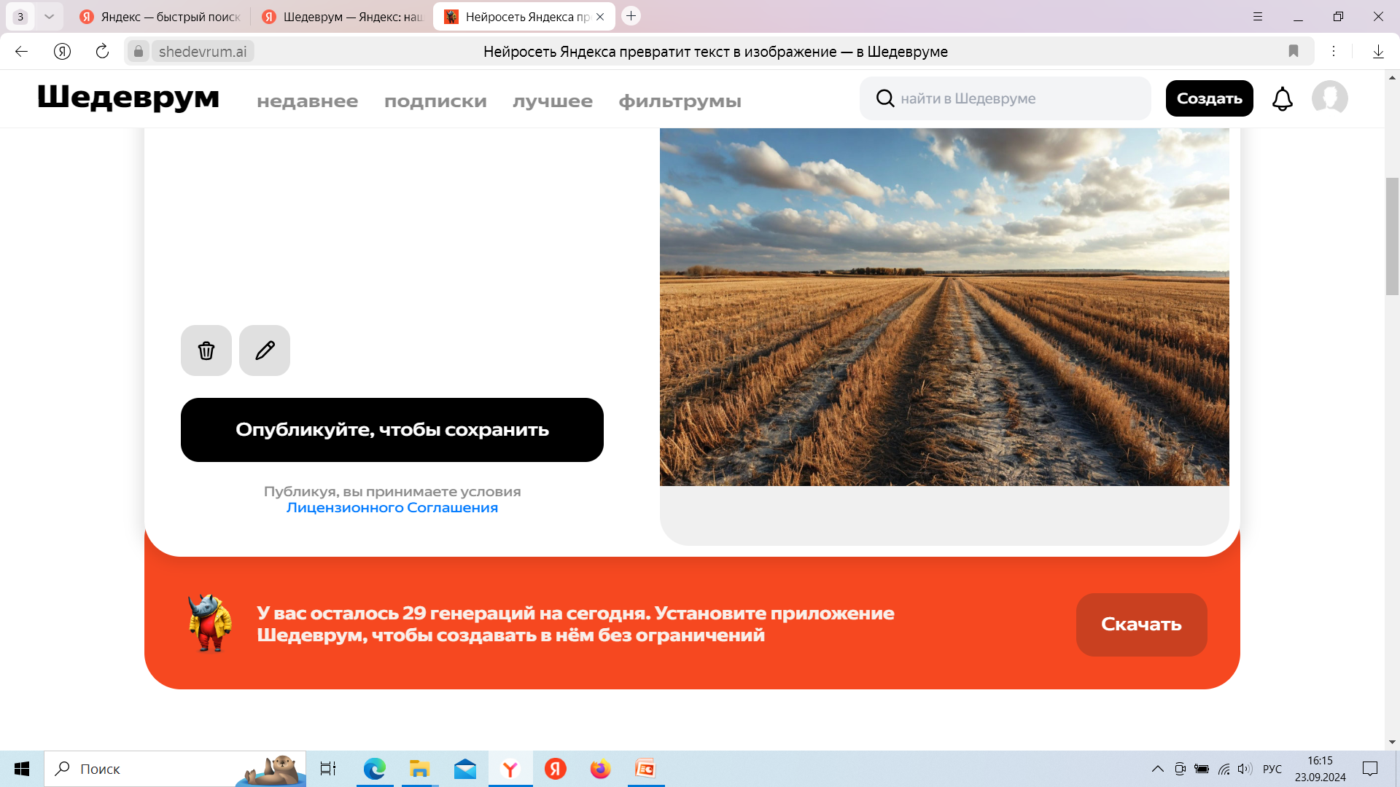
Нейроарт онлайн на компьютере
Можем опубликовать изображение, или скачать его на компьютер

Slide 23
Нейроарт онлайн на компьютере
Шедеврум-онлайн предоставляет возможность сгенерировать до 30 изображений в сутки

Slide 24
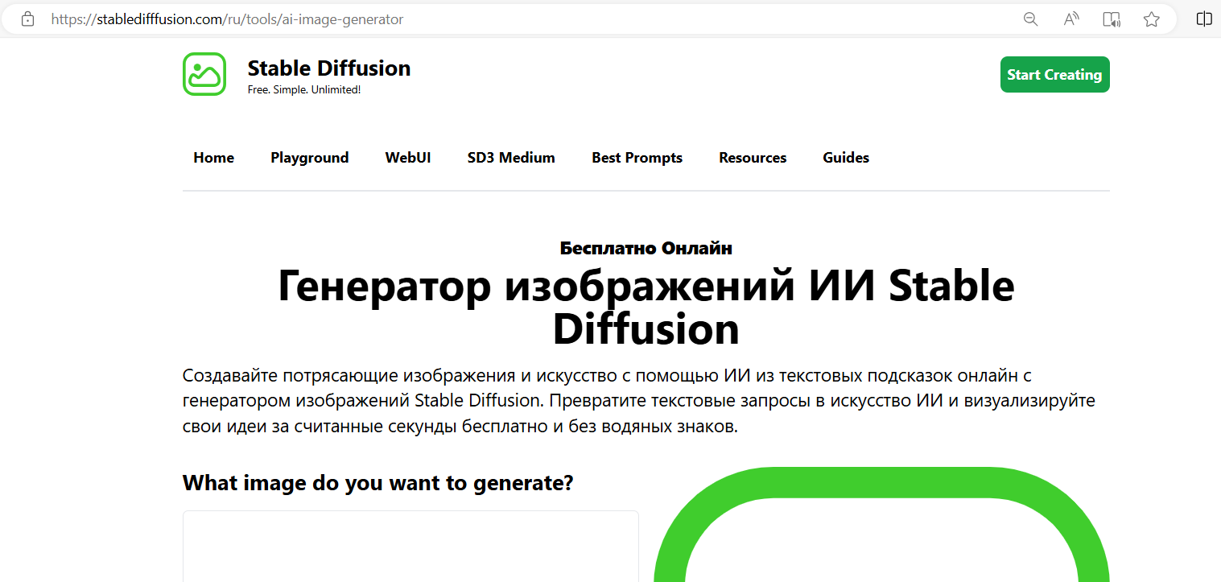
Нейроарт онлайн на компьютере
Также можно создавать изображения на сайте
Stable Diffusion

Slide 25
Нейроарт онлайн на компьютере
https://stabledifffusion.com/ru/tools/ai-image-generator

Slide 26
Нейроарт онлайн на компьютере
Сайт Stable Diffusion не требует авторизацию на сайте для создания новых изображений

Slide 27
Нейроарт онлайн на компьютере
Сайт Stable Diffusion не требует авторизацию на сайте для создания новых изображений
Иногда сайт Stable Diffusion может не загружаться

Slide 28
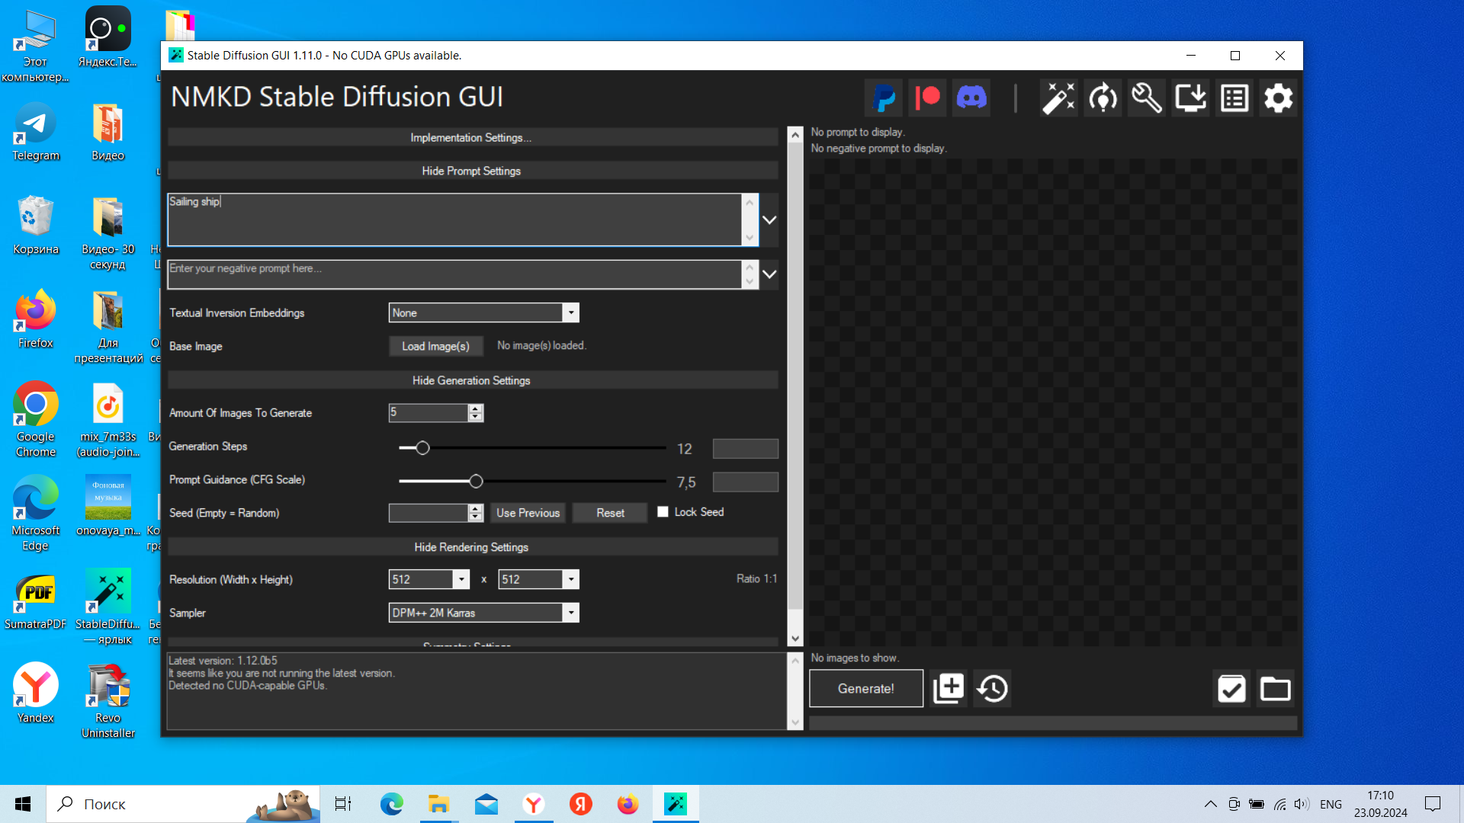
Нейроарт на компьютере
Можно установить на свой компьютер программу Stable Diffusion Gui
Запрос на английском языке:

Slide 29
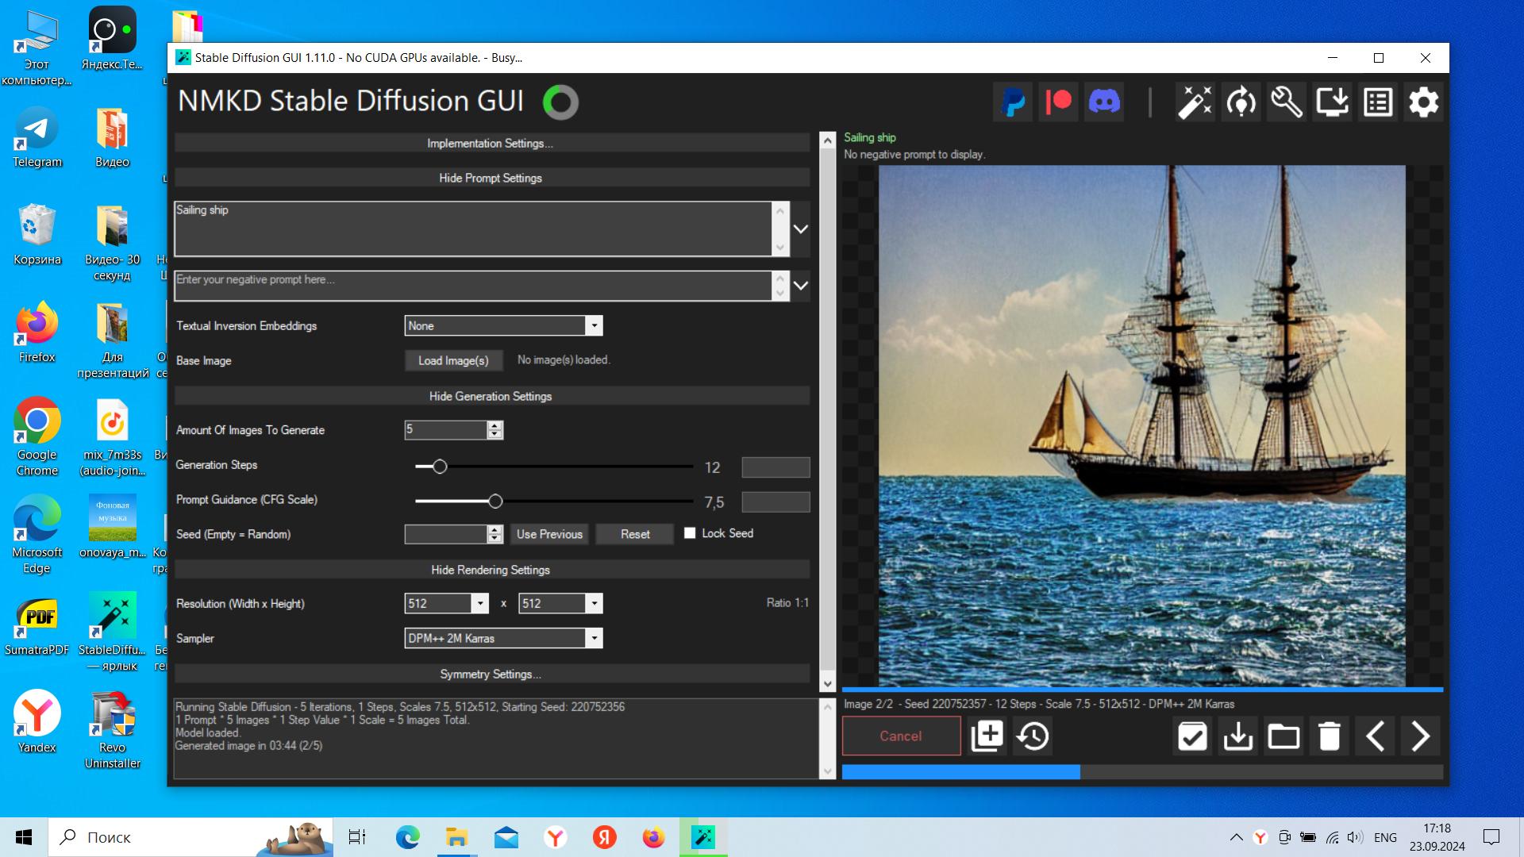
Нейроарт на компьютере
Можно установить на свой компьютер программу Stable Diffusion Gui

Slide 30
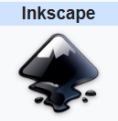
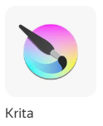
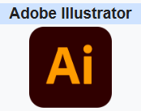
Программы для создания (рисования) и редактирования изображений на компьютере

Slide 31
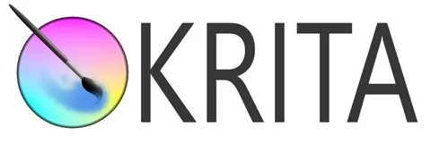
Кроме создания изображений при помощи искусственного интеллекта, можно рисовать изображения самостоятельно
Программы для создания и редактирования изображений на компьютере

Slide 32
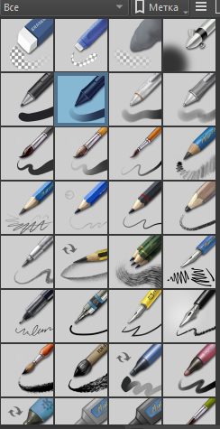
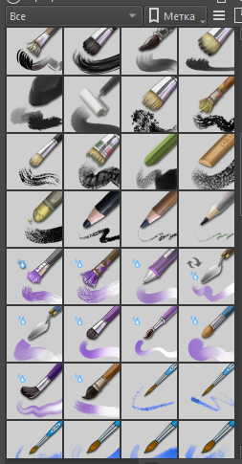
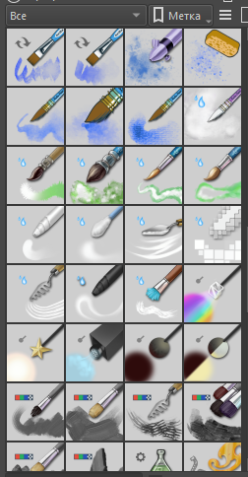
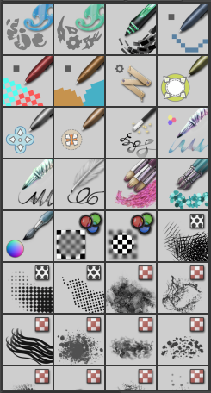
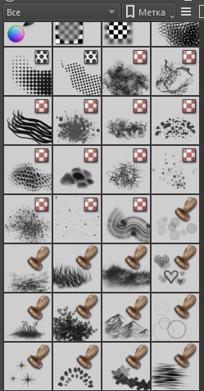
Программы для создания и редактирования изображений на компьютере
Набор кистей

Slide 33
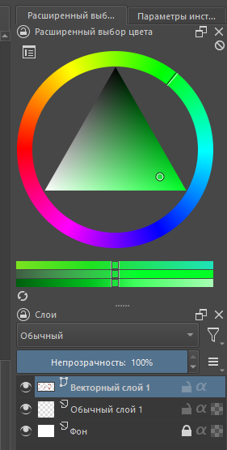
Программы для создания и редактирования изображений на компьютере
Выбор цвета
Работа с векторными и обычными слоями

Slide 34
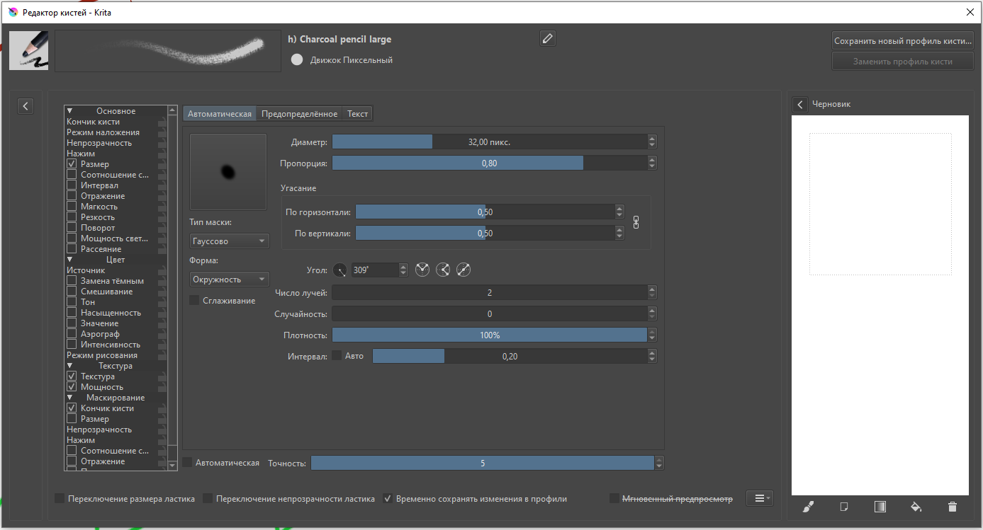
Настройка параметров кисти

Slide 35
Можно скачать созданное при помощи искусственного интеллекта изображение и обработать в графических редакторах GIMP и Photoshop.
Или в других программах, имеющих нужный набор инструментов.

Slide 36
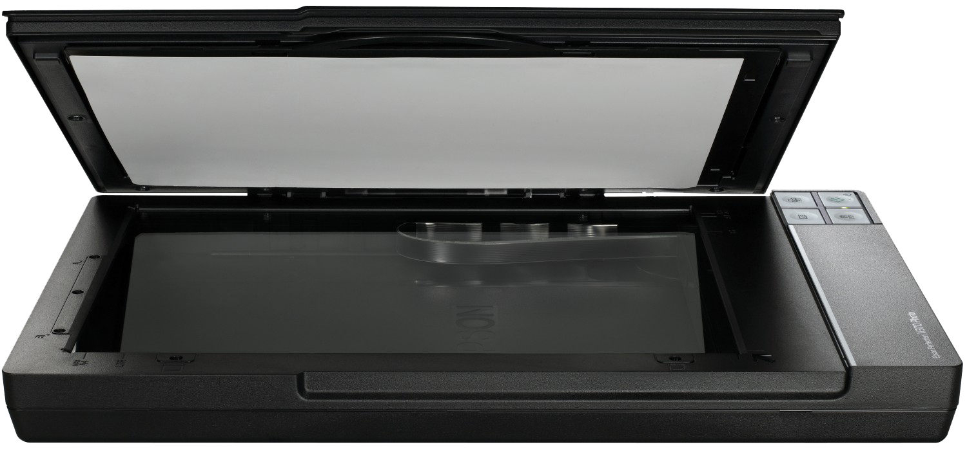
Также можно отсканировать изображение, расположенное на бумажном носителе, и продолжить рисование или редактирование в графических редакторах Krita, GIMP и Photoshop
Или в других программах, имеющих нужный набор инструментов

